Slide 1
Интересные озёра нашей планеты
Автор-составитель: Завьялова Е.А.
Учитель географии МКС(К) ОУ школа-интернат №95.

Slide 2
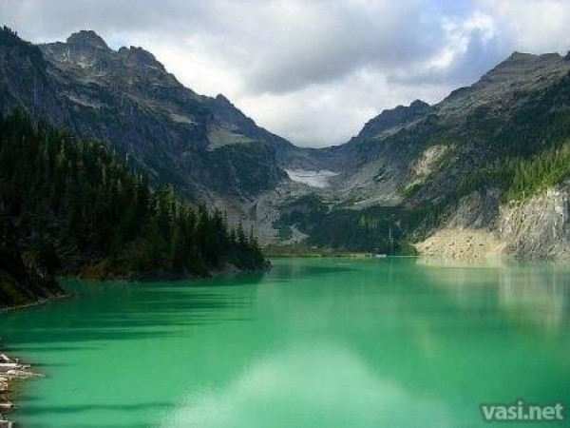
Озеро чернил.
Африка, Алжир, г.Сидибель-Аббес
Notes:
Озеро чернил.
Жителям алжирского города Сидибель-Аббес нет необходимости покупать в магазинах чернила. Рядом с ними находится целое озеро чернил. Откда же оно взялось? Образовали его две небольшие речушки. Одна из них насыщена солями железа, а другая протекает через торфяные болота и содержит в своей воде те же вещества, что и в соке чернильных орешков. При смешивании этих вод образуются чернила. В этом озере вы не увидите ни рыб, ни других живых существ. Вода его пригодна только для письма.

Slide 3
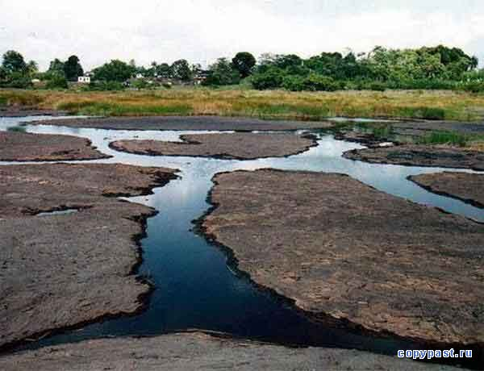
Асфальтовое озеро
Асфальтовое озеро Пич-Лейк в Тринидаде и Тобаго
Notes:
Главная Контакты Карта сайта Форум Асфальтовое озеро Пич-Лейк в Тринидаде и Тобаго ЧТО общего между тоннелем Гонконг—Коулун, Трансальпийской дорогой в Австрии и виадуком Юбилейного шоссе в Англии? Все они отличаются особым видом дорожного покрытия, в состав которого входит уникальный природный асфальт из озера Пич-Лейк в Тринидаде и Тобаго. Знаменитое озеро Пич-Лейк — это открытое месторождение природного асфальта. В 1814 году в одном географическом словаре оно описывалось как «чудесное явление природы». Вы можете убедиться в этом сами во время нашего путешествия на юго-западное побережье острова Тринидад. Прогулка по озеру Когда мы приблизились к городку Ла-Бреа (что по-испански означает «смола»), у нас создалось впечатление, что тротуары здесь постепенно оседают и уходят под землю. Даже дома стоят как-то странно, неровно, будто они перекосились под действием своего собственного веса. Но мы не успели выяснить, из-за чего это происходит, потому что перед нами раскинулось огромное поле, напоминающее заброшенную автомобильную стоянку колоссальных размеров. Это и было озеро Пич-Лейк. Наш проводник уточнил, что озеро занимает площадь около 47 гектаров и в центре его глубина достигает 80 метров. «Давайте посмотрим поближе»,— предлагает он. Мы делаем первые осторожные шаги по озеру и находим, что его поверхность неожиданно твердая, хотя и неровная. Оказалось, что по озеру может спокойно ехать грузовик или другая тяжелая техника! (Но если такая техника будет долгое время стоять на одном месте, то постепенно утонет.) Несмотря на это, нужно внимательно смотреть под ноги. Местами на этой твердой поверхности встречаются небольшие лужицы липкого битума, которые могут доставить неискушенному путешественнику немало хлопот — в них может увязнуть обувь. Время от времени ветерок доносил до нас какой-то резкий запах. «Это сероводород»,— поясняет проводник. Этот газ в небольших количествах образуется в озере, наряду с метаном, этаном и углекислым газом. Наш проводник отламывает кусок асфальта, и мы видим, что он похож на швейцарский сыр — весь в дырах, образованных пузырями газа. Озеро Пич-Лейк — среда обитания многих диких животных. Вода на его поверхности собирается в небольшие пруды, окруженные кромкой травы. Здесь можно встретить довольно редкую птицу — масковую савку (Oxyura dominica). Вероятно, сегодня мы не увидим эту маленькую птичку, потому что, если к ней кто-то приближается, она замирает на месте или бесшумно ныряет под воду. Когда мы проходим мимо зарослей травы, которая доходит нам до подмышек, выпархивает другая птица — якана (Jacana jacana). Эта птица примечательна тем, что на фоне ее темного оперения резко выделяются бледно-желтые перышки под крыльями. Здесь также можно встретить малую султанку (Porphyrula martinica) и других болотных птиц. В прудах обитают небольшие пресноводные рыбы, а иногда можно увидеть даже каймана. Используется уже 400 лет Указывая на побережье, наш проводник сообщает, что в 1595 году здесь встали на якорь корабли британского путешественника сэра Уолтера Роли. В то время озеро, которое сейчас лежит в глубокой низине, располагалось на равнине, и из него к самому побережью текли ручьи асфальта. Роли замазал асфальтом щели своих подтекавших кораблей и заявил, что этот асфальт «наивысшего качества», отметив, что он «не плавится под солнцем, как норвежская смола, и поэтому подходит для кораблей, заходящих в южные порты». В 1846 году ученому Абрахаму Геснеру, которого позднее окрестили «отцом» нефтяной промышленности, удалось выделить из тринидадского асфальта новое осветительное масло. Он назвал его керосином. К сожалению, входящая в состав этого асфальта сера придавала керосину довольно неприятный запах. Впоследствии Геснер стал использовать другой асфальт, без запаха. Асфальт из тринидадского озера стали высоко ценить только тогда, когда выяснилось, что его можно использовать как дорожное покрытие. В 1876 году инженеры предложили покрыть этим асфальтом Пенсильвания-авеню в городе Вашингтоне. Новое дорожное покрытие, несмотря на плотное движение, оставалось в превосходном состоянии на протяжении 11 лет. Тринидадский асфальт прославился на весь мир. В последние годы нефтяные компании производят дешевые битумы как побочный продукт перегонки нефти. Но инженеры по-прежнему используют натуральный тринидадский асфальт для постройки шоссе, мостов, аэропортов и морских портов. Почему? Уникальный состав Тринидадский асфальт придает дорожным покрытиям твердость, износостойкость, прочность, на таких покрытиях машины меньше буксуют, не говоря уже о том, что этот асфальт обладает матово-серым цветом, благодаря чему улучшается видимость во время ночного вождения. Асфальт из озера Пич-Лейк зарекомендовал себя наилучшим образом при 40-градусной жаре и 25-градусном морозе. Взлетно-посадочные полосы из этого асфальта могут долгие годы выдерживать постоянные нагрузки от частых взлетов и посадок тяжелейших авиалайнеров. Кроме того, такие полосы не поддаются эрозии под воздействием антиобледенителей, а также топлива и масел, которые могут попасть на них в результате утечки. Многие покрытия такого рода служат более 20 лет и не требуют особого ухода. Качественные характеристики асфальта из тринидадского озера обусловлены его особым составом. В него входят битумы, содержащие 63—67 процентов мальтенов и 33—37 процентов асфальтенов. Мальтены — это класс нефтяных химических соединений, которые, благодаря своей липкости, придают битумам их вяжущие свойства. В состав асфальта из этого озера входят мальтены. Как говорится в одном труде, они «невероятно клейкие и обладают повышенными цементирующими свойствами, совсем не маслянистые, в отличие от битумов, полученных в результате перегонки нефти». Асфальтены — это еще одна группа углеводородов. Они придают битумам свойства термопластов — веществ, которые при нагревании становятся жидкими и текучими, а при остывании затвердевают. Характерные особенности и взаимное соотношение всех этих компонентов придают асфальту свойства, которые нелегко получить в условиях нефтеперерабатывающего завода. Добыча и переработка Наше внимание привлекает громыхание тяжелого горного оборудования, и мы поворачиваемся в ту сторону, чтобы рассмотреть, как оно работает. Мы видим большой трактор, снабженный мощными железными зубцами. Ими он срезает асфальт с поверхности озера. Затем куски асфальта загружаются в вагонетки, которые приводятся в движение тяговым канатом, и отправляются на близлежащий асфальтовый завод. С конца XIX века здесь добыли свыше девяти миллионов тонн асфальта! По подсчетам, в озере осталось еще десять миллионов тонн асфальта, и при теперешних темпах добычи их хватит на ближайшие 400 лет. Любая яма, которая остается после добычи нескольких тонн асфальта, постепенно уменьшается и через пару недель бесследно исчезает. Поэтому создается впечатление, будто озеро само себя восстанавливает. В действительности же «твердый» асфальт представляет собой очень вязкую жидкость, и он просто затекает в образовавшуюся полость. Таким образом все озеро находится в постоянном, почти незаметном движении. Вы помните перекошенные дома, которые мы видели в начале нашего путешествия? Они оказались в таком состоянии отчасти из-за подземных асфальтовых ручьев, которые вытекают из озера. Место под застройку здесь нужно выбирать очень осторожно. «Давайте поднимемся выше, к заводу»,— предлагает проводник. Процесс переработки довольно прост. Сырой асфальт сваливают в большие баки, каждый из которых вмещает более 100 тонн. Баки оснащены змеевиками, внутрь которых подается пар температурой 165 градусов по Цельсию, и асфальт плавится. При этом из него выделяются газы и испаряется излишек воды, которая составляет приблизительно 30 процентов массы сырого асфальта. Затем асфальт процеживают, чтобы очистить его от кусочков древесины и других растительных включений. Готовый горячий асфальт разливают в картонные формы, выложенные силиконовой бумагой. Формы изготавливают прямо здесь, на заводе. Каждая из них вмещает 240 килограммов асфальта. Весь процесс очистки длится приблизительно 18 часов. «Очищенный асфальт называется „эпюре́“», — сообщает проводник. Такой асфальт хорошо смешивается с битумами, полученными в результате перегонки нефти, и другими материалами, образуя при этом высококачественные дорожные покрытия. В последние годы тринидадский асфальт также используют для производства различных красок, клеев, изоляционных и водостойких строительных материалов. Таким образом, асфальт в том или ином виде можно встретить в жилых домах и других постройках по всему миру. В одном труде по этому поводу сделано удачное обобщение: «Это чудесное творение Бога вызывает особый... интерес, внушая естествоиспытателям чувство восхищения и благоговения». Да, тринидадское озеро Пич-Лейк стоит увидеть собственными глазами!

Slide 4
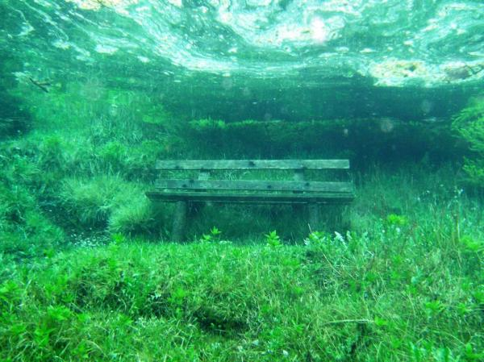
Зелёное озеро
Notes:
зелёное озеро в Австрии. На самом деле это поляна в лесу, но необычная. С мая по июль она заполняется водой с гор. Местами глубина озера доходит до 8 метров. Вода в этом летнем озере — кристально чистая. Невероятно красиво и волшебно!

Slide 5
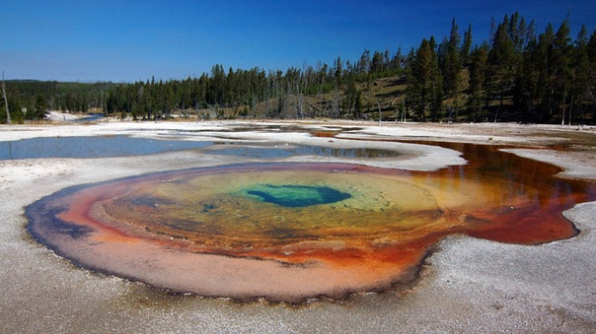
Озеро Смерти.
Италия, остров Сицилия.
Notes:
Озеро смерти, находящееся на острове Сицилия, — самое "мертвое" на Земле. Берега озера лишены растительности, а в его водах нет ничего живого. Всякое существо, лопавшее в его воды, мгновенно погибает. Когда был сделан анализ воды, то оказалось, что в ней в большом количестве содержится серная кислота. Дальнейшими исследованиями были обнаружены два источника на дне озера, которые и поставляют из земных глубин это вещество.

Slide 6
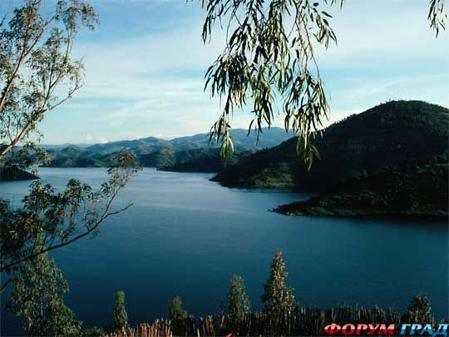
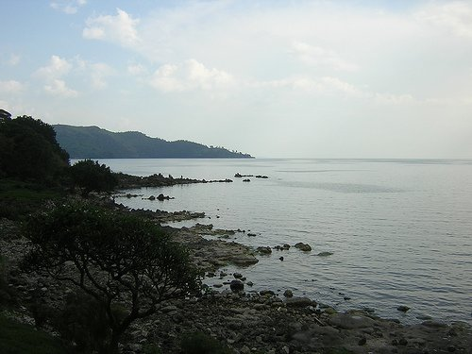
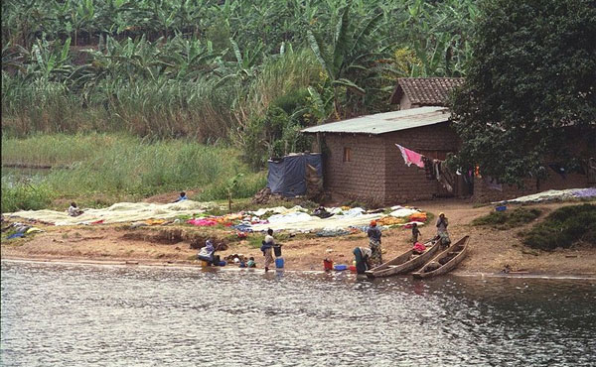
Озеро Киву
Африка, Руанда
Notes:
Озеро-«кастрюля»
Озеро Киву, которое расположено в Восточной Африке (на западной границе Руанды), иногда превращается в своего рода гигантскую и «кастрюлю», где варится «уха». Озеро находится в сбросовой впадине недалеко от вулкана Китуро. При извержениях вулкана лава стекает в озеро, отчего вода в нем закипает, а рыбы и водоросли, находящиеся в ней, варятся. Такая варка «ухи» иногда длится неделями.
Когда вулкан успокаивается, местные жители подплывают на лодках и вылавливают сварившуюся рыбу для употребления в пищу. Последний раз такая варка «ухи» в озере Киву наблюдалась в 1948г.

Slide 7
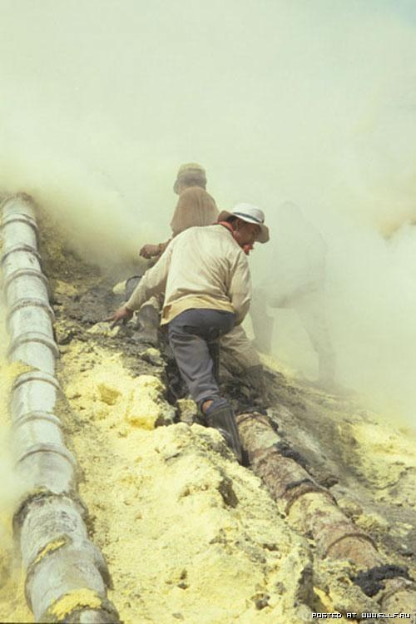
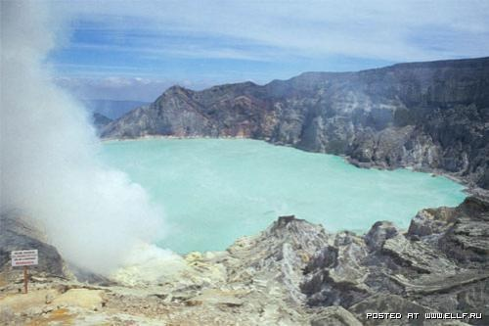
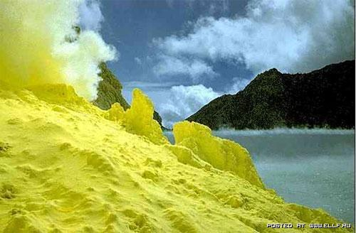
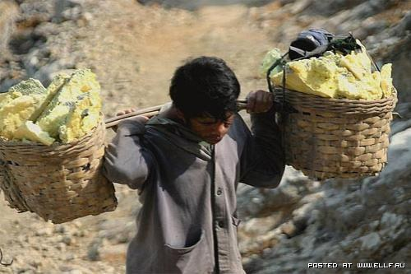
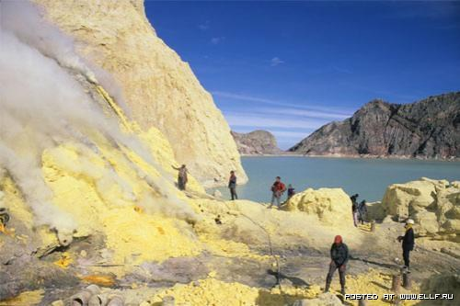
Адское озеро.(остров Ява, Индонезия)
Notes:
Это место без преувеличения можно назвать адским - здесь, в кратере вулкана Иджен на острове Ява, расположено большое горячее озеро серной кислоты, по берегам которого местные жители в нечелов
еческих условиях добывают серу.
его температура на поверхности составляет 60 градусов, а в глубине - свыше 200 градусов по Цельсию. Озеро хранит в своей чаше 40 миллионов тонн смеси концентрированных соляной и серной кислот. Но, самое удивительное, - в каждом литре этой смеси содержится ещё и 5 граммов растворенного алюминия. Ученые подсчитали, что всего в озере растворено свыше 200 тысяч тонн этого металла. "Дуновение" газов с высоким содержанием сероводорода, сернистого ангидрида и соляной кислоты не позволяет подолгу находиться в этом месте. Пары вызывают острые приступы кашля, если не одевать на лицо маску. Тем не менее, в кратере вулкана вручную добывается сера для промышленных нужд. Носильщики серы набивают по 70 - 80 кг сырья в специальные корзины, неся их в одну ходку. Дневная зарплата работника - около 5 долларов. Средняя продолжительность жизни индонезийского добытчика серы составляет 30 лет...

Slide 8
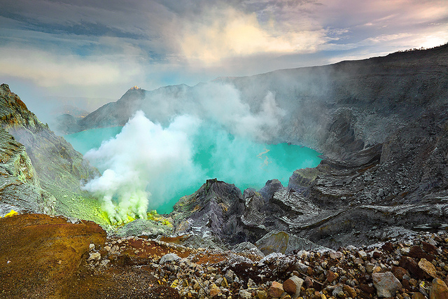
Стреляющее озеро, о.Ява, Индонезия
Notes:
На острове Ява есть интересное горячее озеро. Пары и газы, которые поднимаются с его поверхности, выдувают пузыри диаметром до 3 метров. Поднимаясь вверх, пузыри с шумом лопаются.

Slide 9
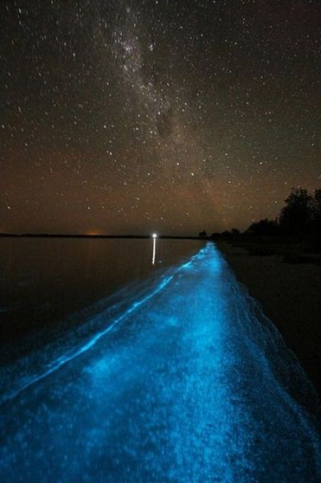
Светящееся озеро.
Озеро Джипсленд,
Австралия
Notes:
еще одно чудо природы – «Неоновое» озеро. Это озеро называется Джипсленд и находится оно в Австралии. Чем же уникально это озеро? А уникальность его в том, что это чудо природы неожиданно начало светиться в темноте неоновым светом. Это удивительное и необычайно редкое явление природы называется биолюминисценция. Почему же оно начало светится? Некоторые утверждают, что это произошло в результате жизнедеятельности микро организмов, живущих в этом озере.

Slide 10
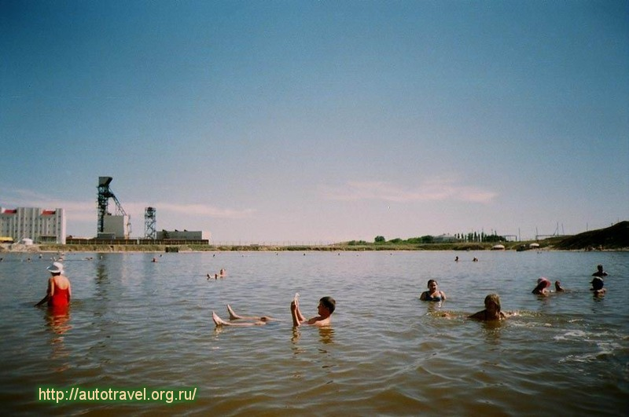
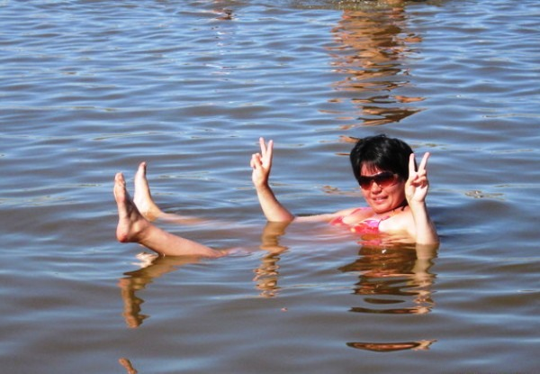
Озеро Развал, г.Соль-Илецк, Россия
Notes:
На лыжах … по озеру.
В Соль-Илецке Оренбургской области давно добывается соль. Лет 60 тому назад котлован, в котором добывалась соль, был затоплен вешними водами реки Песчанки. В результате образовалось глубокое озеро площадью свыше 7 гектаров. В летнее время сюда за многие километры съезжаются больные ревматизмом люди для лечения. Вследствие высокой концетрации соляных растворов на поверхности озера свободно держатся даже совершенно не умеющие плавать люди. Человек может ходить по озеру на лыжах. Но самое удивительное заключается не в этом, а в температуре воды. На поверхности она достигает 38º, а на глубине 3 метров -0º, а на дне -2º. Несмотря на это, озеро никогда не замерзает.

Slide 11
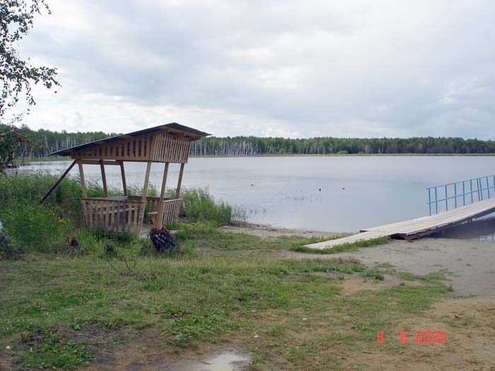
Сладкое озеро, Урал, Россия.
Notes:
Сладкое озеро.
Есть на Урале озеро с лакомым названием – Сладкое. Легенда рассказывает, что однажды на его берегах остановился Пугачев. Перед тем как двинуться в путь, он стал купать своего коня. Искупав, вывел на берег, похлопал любимца по лоснящемуся крупу, довольный, покрутил ус. На губах он ощутил сладкий привкус. «Да ты у меня сладкий!» — воскликнул атаман. С тех пор озеро и стали называть сладким. ННО не легендой знаменито оно, а необыкновенными свойствами воды. Говорят, что она даже излечивает ревматизм. Все местные женщины стирают белье только в сладком озере. И знаете, как стирают? Без мыла, отстирываются даже масляные пятна… Специалистами установлено, что вода в озере щелочная. В ней содержатся сода и хлористый натрий, т.е. соль. Наличие этих веществ в определенном химическом сочетании и придала воде Сладкого озера особые качества.

Slide 12
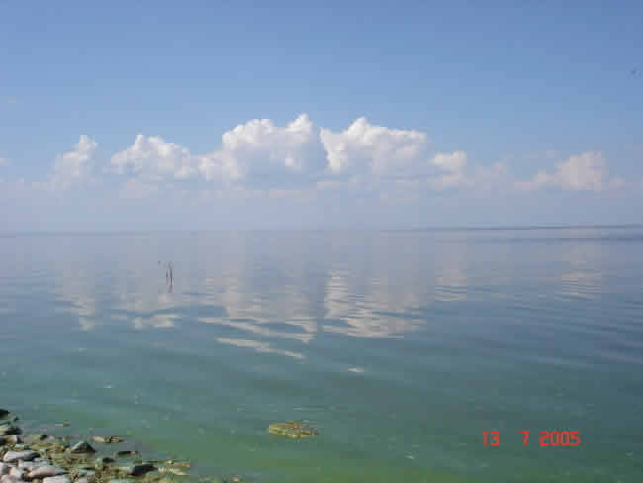
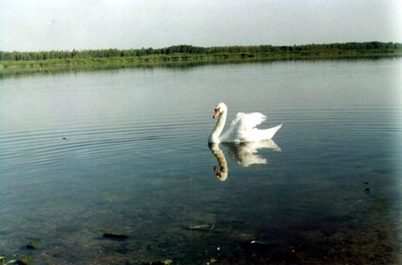
Горящее озеро Ильмень, Россия.
Notes:
Горящее озеро.
Рыбаки, ведущие промысел на озере Ильмень, обратили внимание на любопытное явление. В некоторых местах вода «закипает», и на озёрной глади появляются загадочные фонтанчики. Бросишь в такой фонтанчик спичку – она вспыхнет и горит ярки пламенем без копоти и запаха.
В чём причина «горючести» озера? Виноваты бактерии, которые разлагают на дне остатки органических веществ, а продукты их жизнедеятельности – естественные газы – вырываются наружу. Эти газы и образуют горящие фонтанчики на Ильмень - озере.

Slide 13
Спасибо за внимание!

